Slide 1
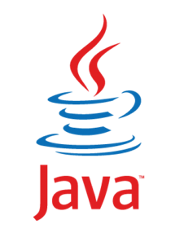
Java Web程序设计任务教程
第9章 JDBC
· 使PreparedStatement对象
· 使用JDBC完成数据的增删改查
· 实现第一个JDBC程序
· ResultSet对象

Slide 2
作业点评
  简述过滤器的作用。
  简述Servlet事件监听器的作用。（写出三点）

Slide 3
预习检查
  JDBC的概念、作用以及其常用API。
  使用JDBC连接并操作数据库的步骤。

Slide 4
学习目标
1
JDBC操作数据库的步骤
什么是JDBC
了解
掌握
3
熟悉
JDBC的常用API
2

Slide 5
主讲内容
9.1 什么是JDBC
主讲内容
Speech content
9.2 JDBC常用API
9.3 实现第一个JDBC程序
9.4 PreparedStatement对象
9.5 ResultSet对象

Slide 6

什么是JDBC
什么是JDBC？
知识点概述
JDBC全称是Java数据库连接（Java Database Connectivity），它是一套用于执行SQL语句的Java API。应用程序可通过这套API连接到关系数据库，并使用SQL语句来完成对数据库中数据的查询、更新、新增和删除的操作。
应用程序
应用程序使用JDBC访问特定的数据库时，需要与不同的数据库驱动进行连接。由于不同数据库厂商提供的数据库驱动不同，因此，为了使应用程序与数据库真正建立连接，JDBC不仅需要提供访问数据库的API，还需要封装与各种数据库服务器通信的细节。
JDBC
MySQL驱动
Oracle驱动
MySQL
Oracle

Slide 7
主讲内容
9.1 什么是JDBC
主讲内容
Speech content
9.2 JDBC常用API
9.3 实现第一个JDBC程序
9.4 PreparedStatement对象
9.5 ResultSet对象

Slide 8
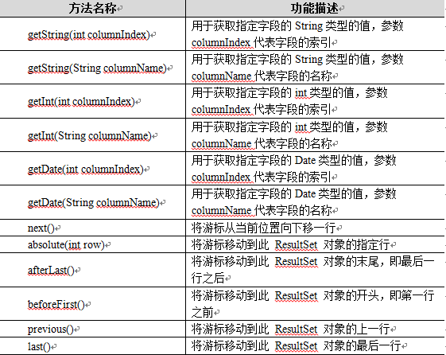
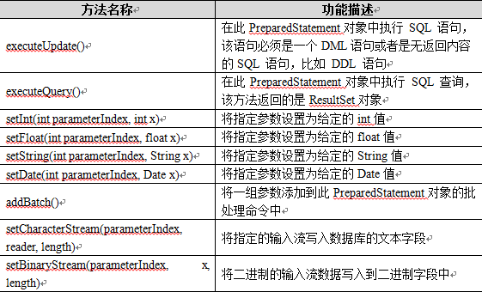
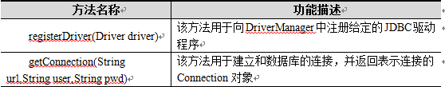
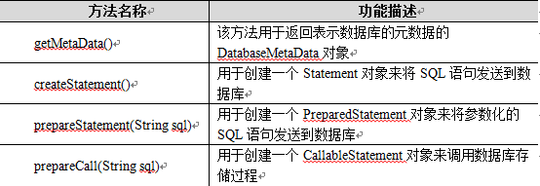
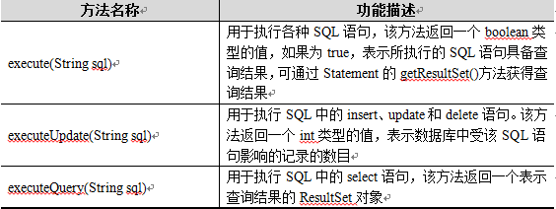
JDBC常用API
该接口专门提供给数据库厂商使用。在编写JDBC程序时，必须要把指定数据库驱动程序或类库加载到项目的classpath中。
Driver接口：所有JDBC驱动必须实现的接口。
DriverManager类：加载JDBC驱动并创建与数据库的连接。
Connection接口：代表Java程序和数据库的连接。
Statement接口：执行静态的SQL语句，并返回一个结果对象。
PreparedStatement接口：执行预编译的SQL语句。
JDBC驱动器：由数据库厂商创建，也称为JDBC驱动程序。负责与特定的数据库连接，以及处理通信细节。
ResultSet接口：保存JDBC执行查询时返回的结果集。

Slide 9
主讲内容
9.1 什么是JDBC
主讲内容
Speech content
9.2 JDBC常用API
9.3 实现第一个JDBC程序
9.4 PreparedStatement对象
9.5 ResultSet对象

Slide 10
实现第一个JDBC程序
JDBC的使用步骤
        通常，JDBC的使用可以按照以下几个步骤进行：
        （1）加载并注册数据库驱动。
        （2）通过DriverManager获取数据库连接。
        （3）通过Connection对象获取Statement对象。
        （4）使用Statement执行SQL语句。
        （5）操作ResultSet结果集。
        （6）关闭连接，释放资源。
案例代码
接下来通过一个案例来演示JDBC的具体使用。该程序从users表中读取数据，并将结果打印在控制台。请查看教材9.3小节的案例代码。

Slide 11
主讲内容
9.1 什么是JDBC
主讲内容
Speech content
8.2 JDBC常用API
9.3 实现第一个JDBC程序
9.4 PreparedStatement对象
9.5 ResultSet对象

Slide 12
PreparedStatement对象
PreparedStatement对象
PreparedStatement对象可以对SQL语句进行预编译，预编译的信息会存储在该对象中。当相同的SQL语句再次执行时，程序会使用PreparedStatement对象中的数据，而不需要对SQL语句再次编译去查询数据库，这样就大大的提高了数据的访问效率。
案例代码
了解完PreparedStatement对象的作用后，接下来通过一个案例来演示PreparedStatement对象的使用。请查看教材文件9-2。

Slide 13
主讲内容
9.1 什么是JDBC
主讲内容
Speech content
9.2 JDBC常用API
9.3 实现第一个JDBC程序
9.4 PreparedStatement对象
9.5 ResultSet对象

Slide 14
ResultSet对象
ResultSet对象
ResultSet主要用于存储结果集，可以通过next()方法由前向后逐个获取结果集中的数据，如果想获取结果集中任意位置的数据，则需要在创建Statement对象时，设置两个ResultSet定义的常量，具体设置方式如下：
Statement st = conn.createStatement(
ResultSet.TYPE_SCROLL_INSENITIVE,
ResultSet.CONCUR_READ_ONLY
);
ResultSet rs = st.excuteQuery(sql);
在上述方式中，常量“Result.TYPE_SCROLL_INSENITIVE”表示结果集可滚动，常量“ResultSet.CONCUR_READ_ONLY”表示以只读形式打开结果集。
案例代码
接下来通过一个案例来演示如何使用ResultSet对象滚动读取结果集中的数据。请查看教材文件9-3。

Slide 15
【任务9-1】使用JDBC完成数据的增删改查
1
任务目标：
通过所学JDBC知识，完成对数据库中数据表的增删改查操作
创建JavaBean
创建工具类
创建DAO
创建测试类
2
实现步骤：
案例代码（详见教材【任务9-1】中的实现步骤）

Slide 16

本章小结
本章主要讲解了JDBC的基本知识，包括什么是JDBC、JDBC的常用API、如何使用JDBC，以及使用JDBC实现对数据的增删改查等知识。
通过本章的学习，读者可以了解到什么是JDBC，熟悉JDBC的常用API，并能够掌握JDBC操作数据库的步骤。

Slide 17
✎ 本章作业
  请简述什么是JDBC。
  简述JDBC的实现步骤。
  ✎ 预习作业
  数据库连接池的概念、作用及其常用的数据源。
  DBUtils工具的作用及其常用API有哪些。

